Slide 1
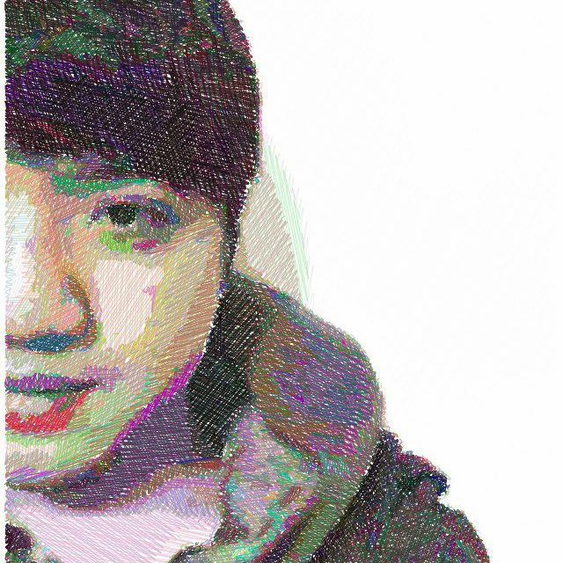
蕭喬尹 Joey Hsiao
聯絡方式
e-mail: joey.cyhsiao@gmail.com
FB: http://www.facebook.com/joey.hsiao
教育背景
  臺灣大學資訊工程學研究所 碩士班
  Carnegie Mellon University-SV 短期學生
  臺灣大學資訊工程學系 學士
  研究興趣
  Human-Computer Interaction
  Social Signal Processing
  Computer-Supported Cooperative Work
  經歷
  臺大智慧型代理人實驗室 系統總管
  OpenHCI Workshop 2011 人事&TA
臺大自閉星雨服務團 宣傳規劃
學術成果
  Hsiao, J., C.-Y., Jih, W.-R., and Hsu, J., Y.-J. (2012) Recognizing Continuous Social Engagement Level in Dyadic Conversation by Using Turn-taking and Speech Emotion Patterns. In Proceedings of AAAI-12 Activity Context Representation Workshop.
  Rajan, R., Hsiao, J., C.-Y., Lahoti, D., and Selker, T. (2013) “Roger that!” - The Value of Adding Social Feedback in Audio-mediated Communications. To be appeared in Proceedings of INTERACT 2013.

Slide 2


OpenHCI Workshop 2013
說聲嗨吧，低頭族
在這快步調的日常生活中，我總是低頭看著手機疾行，不斷回覆著無數重要的e-mail與臉書訊息，深怕慢了別人一步、錯失機會。
然而不斷低頭步行的日常生活中，我一次又一次忽略了要跟錯身而過的朋友打招呼。總是由別人主動叫我、甚至過來拍拍我的肩，我才會抬起埋在手機裡的臉，又一次驚覺好朋友無聲無息地出現在我面前。有些朋友甚至為此不太高興，覺得我實在無情無義。
我希望在朋友們接近我的時候，有個東西可以提醒我，讓我從大量的訊息海中暫時轉移注意力，準備跟他們說聲嗨。
圖片

